Slide 1
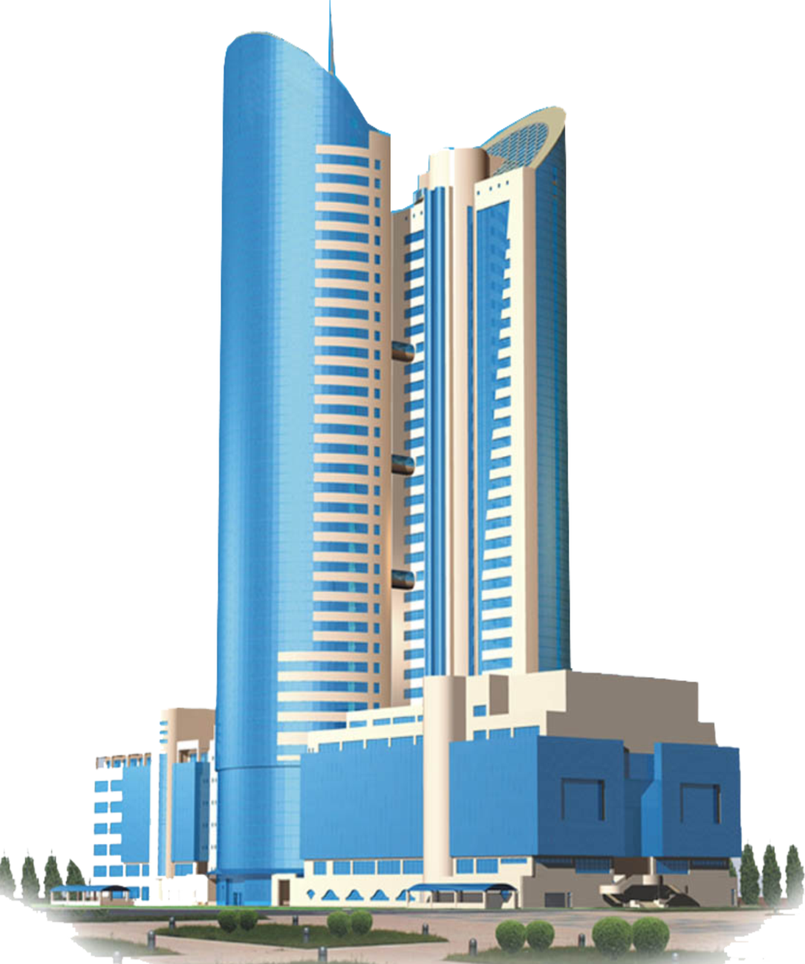
АО «НК «Қазақстан темір жолы» ИТОГИ ДЕЯТЕЛЬНОСТИ ЗА 1 ПОЛУГОДИЕ 2024 ГОДА И ОСНОВНЫЕ ЗАДАЧИ ПО УСЛУГАМ ПРЕДОСТАВЛЕНИЯ ПОДЪЕЗДНЫХ ПУТЕЙ И ПЕРЕДАЧЕ ЭЛЕКТРИЧЕСКОЙ ЭНЕРГИИ г.Астана 26.07.2024

Slide 2
СОДЕРЖАНИЕ ОТЧЕТА
Общая информация
Об объемах предоставленных регулируемых услуг
Об основных финансово-экономических показателях деятельности
О постатейном исполнении утвержденных тарифных смет АО «НК «ҚТЖ» на регулируемые услуг за первое полугодие 2024 года
Об исполнении инвестиционных программ АО «НК «ҚТЖ» на регулируемые услуги за первое полугодие 2024 года
О проводимой работе с потребителями регулируемых услуг
О перспективах деятельности
2

Slide 3
УСЛУГИ ПОДЪЕЗДНЫХ ПУТЕЙ

Slide 4
УСЛУГИ ПОДЪЕЗДНЫХ ПУТЕЙ
Услуга 1 - для проезда подвижного состава.
На балансе филиалов Компании числится 170 подъездных путей на 53 станциях общей протяженностью 86,3 км.
Услуга 2 - для маневровых работ, погрузки выгрузки, а также для стоянки подвижного состава, непредусмотренной технологическими операциями перевозочного процесса.
В первом полугодии 2024 года услугами подъездных путей пользовались 340 потребителей.
4

Slide 5
ИСПОЛНЕНИЕ ТАРИФНОЙ СМЕТЫ НА УСЛУГИ ПОДЪЕЗДНЫХ ПУТЕЙ
ПО ИТОГАМ 1 ПОЛУГОДИЯ 2024 ГОДА (УСЛУГА 1)
№ п/п | Наименование показателей тарифной сметы | Единица измерения | План | Факт | Исполнение, %
I | Затраты на производство товаров и предоставление услуг, всего в т.ч.: | тыс. тенге | 35 392,35 | 16 695,62 | 47
1. | Материальные затраты, всего в т.ч.: | -"- | 10 216,73 | 3 657,66 | 36
1.1. | материалы | -"- | 10 216,73 | 3 657,66 | 36
1.2. | топливо | -"-
1.3. | электроэнергия | -"-
2. | Затраты на оплату труда, всего в т.ч.: | -"- | 18 519,38 | 8 066,19 | 44
2.1. | заработная плата | -"- | 15 985,89 | 6 485,15 | 41
2.2. | социальный налог | -"- | 2 219,28 | 1 495,50 | 67
2.3. | ОСМС | -"- | 314,21 | 85,53 | 27
3. | Амортизация основных средств и нематериальных активов | -"- | 6 632,70 | 4 937,69 | 74
4. | Прочие затраты, всего в т.ч.: | -"- | 23,54 | 34,08 | 145
 | медицинские услуги |  | 23,54 | 34,08 | 145
II | Расходы периода, всего | -"- | 2 718,14 | 1 903,12 | 70
5. | Общие и административные расходы, всего в т.ч.: | -"- | 2 718,14 | 1 903,12 | 70
5.1. | налоги | -"- | 2 718,14 | 1 903,12 | 70
III | Всего затрат | -"- | 38 110,50 | 18 598,73 | 49
IV | Прибыль | -"- | 2 859,03 | -8 294,71
V | Всего доходов | -"- | 40 969,53 | 10 304,02 | 25
6 | Объем оказанных услуг | вагоно-км | 198 745 | 68 338 | 34
7 | Тариф | тенге | 150,78 | 150,78 | 100
 | Справочно:
 | Среднесписочная численность производственного персонала | человек | 7,54 | 5,72
 | Среднемесячная заработная плата производственного персонала | тенге | 176 679 | 188 961
5

Slide 6
ИСПОЛНЕНИЕ ТАРИФНОЙ СМЕТЫ НА УСЛУГИ ПОДЪЕЗДНЫХ ПУТЕЙ
ПО ИТОГАМ 1 ПОЛУГОДИЯ 2024 ГОДА (УСЛУГА 2)
№ п/п | Наименование показателей тарифной сметы | Единица измерения | План | Факт | Исполнение, %
I | Затраты на производство товаров и предоставление услуг, всего в т.ч.: | тыс. тенге | 32 669,86 | 15 411,34 | 47
1. | Материальные затраты, всего в т.ч.: | -"- | 9 430,82 | 3 376,31 | 36
1.1. | материалы | -"- | 9 430,82 | 3 376,31 | 36
1.2. | топливо | -"-
1.3. | электроэнергия | -"-
2. | Затраты на оплату труда, всего в т.ч.: | -"- | 17 094,82 | 7 445,71 | 44
2.1. | заработная плата | -"- | 14 756,21 | 5 986,30 | 41
2.2. | социальный налог | -"- | 2 048,57 | 1 380,47 | 67
2.3. | ОСМС | -"- | 290,04 | 78,95 | 27
3. | Амортизация основных средств и нематериальных активов | -"- | 6 122,49 | 4 557,87 | 74
4. | Прочие затраты, всего в т.ч.: | -"- | 21,73 | 31,45 | 145
 | медицинские услуги |  | 21,73 | 31,45 | 145
II | Расходы периода, всего | -"- | 2 509,05 | 1 756,72 | 70
5. | Общие и административные расходы, всего в т.ч.: | -"- | 2 509,05 | 1 756,72 | 70
5.1. | налоги | -"- | 2 509,05 | 1 756,72 | 70
III | Всего затрат | -"- | 35 178,91 | 17 168,06 | 49
IV | Прибыль | -"- | 2 639,11 | -5 384,59
V | Всего доходов | -"- | 37 818,02 | 11 783,47 | 31
6 | Объем оказанных услуг | вагоно-час | 549 647 | 233 985 | 43
7 | Тариф | тенге | 50,36 | 50,36 | 100
 | Справочно:
 | Среднесписочная численность производственного персонала | человек | 6,96 | 5,28
 | Среднемесячная заработная плата производственного персонала | тенге | 176 679 | 188 961
6

Slide 7
ИСПОЛНЕНИЕ ИНВЕСТИЦИОННОЙ ПРОГРАММЫ
НА УСЛУГИ ПОДЪЕЗДНЫХ ПУТЕЙ ПО ИТОГАМ 1 ПОЛУГОДИЯ 2024 ГОДА
№ п/п | Наименование проекта | план |  | факт |  | отклонение |  | Причины
 |  | объём, км | сумма, | объём, км | сумма, | объём, км | сумма
 |  |  | тыс.тенге |  | тыс.тенге |  | тыс.тенге
 | Всего на услуги ППП АО «НК «ҚТЖ», в том числе: | 1,490 | 18 253 | 0 | 0 | -1,490 | -18 253 | Исполнение ожидается во втором полугодии 2024 года, согласно графика проведения усиленного среднего ремонта путей
1 | ст. Мангыстау подъездной путь №101 | 0,233 | 2 854 |  |  | -0,233 | -2 854
2 | ст. Макат подъездной путь №1 | 0,364 | 4 459 |  |  | -0,364 | -4 459
3 | ст.Атырау подъездной путь №46 | 0,329 | 4 030 |  |  | -0,329 | -4 030
4 | ст.Атырау подъездной путь №47 | 0,106 | 1 299 |  |  | -0,106 | -1 299
5 | ст.Атырау подъездной путь №46а | 0,084 | 1 029 |  |  | -0,084 | -1 029
6 | ст.Атырау подъездной путь б/н | 0,200 | 2 450 |  |  | -0,200 | -2 450
7 | ст.Шиели подъездной путь №20 | 0,174 | 2 132 |  |  | -0,174 | -2 132
7

Slide 8
УСЛУГИ ПО ПЕРЕДАЧЕ ЭЛЕКТРИЧЕСКОЙ ЭНЕРГИИ

Slide 9
УСЛУГИ ПО ПЕРЕДАЧЕ ЭЛЕКТРИЧЕСКОЙ ЭНЕРГИИ
В состав Компании входит 12 отделений магистральной сети, оказывающие услуги по передаче электрической энергии.
В первом полугодии 2024 года услугами по передаче электрической энергии пользовались 685 потребителя.
Компания имеет электросетевые объекты:
линий электропередачи
– 12 314,8 км,
установленная мощность ТП, КТП – 1 164,6 (тыс.кВт).
Всего распределительных устройств, трансформаторных подстанций (ТП) и комплектных трансформаторных подстанций (КТП) – 7 031 единиц. Из них 2 449 распределительных устройств и 4 582 ТП и КТП.
9

Slide 10
ИСПОЛНЕНИЕ ТАРИФНОЙ СМЕТЫ НА УСЛУГИ ПО ПЕРЕДАЧЕ
ЭЛЕКТРИЧЕСКОЙ ЭНЕРГИИ ПО ИТОГАМ 1 ПОЛУГОДИЯ 2024 ГОДА
№ п/п | Наименование показателей | Единица измерения | План | Факт | Исполнение, %
I | Затраты на производство товаров и предоставление услуг, всего в том числе | тыс. тенге | 3 303 830,69 | 2 183 951,71 | 66
1 | Материальные затраты, всего в том числе: | -//- | 2 402 836,52 | 1 648 755,64 | 69
1.1. | материалы | -//- | 22 698,73 | 9 152,55 | 40
1.2. | топливо | -//- | 15 755,87 | 8 474,09 | 54
1.3. | электроэнергия | -//- | 2 364 381,92 | 1 631 129,00 | 69
2 | Затраты на оплату труда , всего в том числе: | -//- | 858 811,74 | 504 918,22 | 59
2.1. | заработная плата | -//- | 769 889,50 | 443 060,53 | 58
2.2. | социальный налог | -//- | 65 825,55 | 48 565,87 | 74
2.3. | ОСМС |  | 23 096,69 | 13 291,82 | 58
3 | Амортизация основных средств и нематериальных активов | -//- | 40 124,00 | 29 102,22 | 73
4 | Услуги сторонних организаций, в том числе: | -//- | 2 058,43 | 1 175,64 | 57
4.1. | коммунальные услуги | -//- | 1 738,66 | 1 010,19 | 58
4.2. | услуги связи | -//- | 319,77 | 165,45 | 52
II | Расходы периода, всего (налоги) | -//- | 2 047,29 | 2 113,77 | 103
III | Всего затрат | -//- | 3 305 877,98 | 2 186 065,48 | 66
IV | Прибыль | -//- |  | -718 558,92
V | Всего доходов | -//- | 3 305 877,98 | 1 467 506,56 | 44
 | с 01.01 по 30.04 | -//- |  | 988 827,19
 | с 01.05 по 30.06 | -//- |  | 478 679,36
VI | Объем оказываемых услуг | тыс. кВтч | 1 018 207,99 | 549 250,12 | 54
 | с 01.01 по 30.04 |  |  | 401 960,04
 | с 01.05 по 30.06 |  |  | 147 290,08
VII | Нормативные потери | % | 10,11 | 10,11
 |  | тыс. кВтч | 114 484,12 | 61 229,22 | 54
VIII | Тариф c 01.01 по 30.04 | тенге/кВтч | 3,25 | 2,46
 | Тариф c 01.05 по 30.06 | тенге/кВтч |  | 3,25
 | Справочно:
 | Среднесписочная численность производственного персонала | человек | 229 | 228
 | Среднемесячная заработная плата | тенге | 280 163,57 | 323 874,66
10

Slide 11
ИСПОЛНЕНИЕ ИНВЕСТИЦИОННОЙ ПРОГРАММЫ НА УСЛУГИ ПО ПЕРЕДАЧЕ
ЭЛЕКТРИЧЕСКОЙ ЭНЕРГИИ ПО ИТОГАМ 1 ПОЛУГОДИЯ 2024 ГОДА
№пп | Наименование | Единица измерения | План |  | Факт |  | Отклонение
 |  |  | Кол-во | Сумма, тыс.тенге | Кол-во | Сумма, тыс.тенге | Сумма, тыс.тенге
 | Всего на услуги РПЭ АО «НК «ҚТЖ», в том числе: |  | 10 | 39 969,20 |  |  | -34 372,73
1 | Комплектные распределительные устройства с монтажом (КСО) | комплект | 8 | 35 384,83 |  |  | -35 384,83
2 | Трансформатор ТМ-250/10/0,4 кВ | штука | 1 | 1 522,87 | 1 | 2119,73 | 596,86
3 | Трансформатор ТМ-630/10/0,4 кВ | штука | 1 | 3 061,5 | 1 | 3 476,74 | 415,24
11

Slide 12
РАБОТА С ПОТРЕБИТЕЛЯМИ УСЛУГ ЗА 1 ПОЛУГОДИЕ 2024 ГОДА
по услугам подъездных путей:
1. Обеспечена оперативная (ускоренная) работа с потребителями услуг по принципу одного окна:
- принятие заявки;
- выдача подписанного договора;
- оформление ведомости подачи и уборки вагонов;
- проведение расчета (таксировка услуг) и принятие оплаты за услуги.
2. Для оперативной отправки и приемки груза потребителей оформляется электронный перевозочный документ в автоматизированной системе управления договорной и коммерческой работы по всем отделениям дороги.
3. По итогам 6 месяцев 2024 года заключено 340 договоров с потребителями услуг.
по передаче электрической энергии:
1. Для улучшения качества оказания услуги по передаче электрической энергии, в части повышения надежности электроснабжения постоянно проводятся следующие работы:
- проведение замеров нагрузки по линиям 0,4 кВ и обеспечение равномерного пофазного распределения загрузки линий;
- применение распределительных устройств с вакуумными выключателями, современными защитами и устройствами автоматики, которые обеспечивают повышение надежности электроснабжения за счет селективного отключения поврежденного участка линии и автоматического включения резерва или автоматического повторного включения участка линии с неустойчивым кратковременным повреждением линии.
2. За 6 месяцев заключено 685 договоров с потребителями услуг.
3. С 1 мая 2024 года увеличились тарифы на услуги передаче электрической энергии приказом КРЕМ МНЭ РК от 16.04.2024 г. №46-ОД .
12

Slide 13
О ПЕРСПЕКТИВАХ ДЕЯТЕЛЬНОСТИ НА 2024 ГОД
по услугам подъездных путей:
Обеспечение безопасности движения;
Выполнение усиленного среднего ремонта подъездных путей в объеме 1,490 км на сумму 18 253 тыс.тенге;
Уменьшение общего износа подъездных путей на 0,3%;
Обеспечение текущего содержания подъездных путей в соответствии с требованиями Правил технической эксплуатации;
Предоставление услуг потребителям своевременно и в полном объеме.
по передаче электрической энергии:
Повышение надежности распределительных сетей Компании путем замены силовых трансформаторов со сроком эксплуатации, превышающим нормативный срок службы);
Модернизация устройств электроснабжения Компании путем замены комплектных распределительных устройств с масляными выключателями на современные ячейки марки КСО-2-10 с вакуумными выключателями;
Обеспечение беспрепятственного доступа к регулируемой услуге и продолжение работы по своевременному рассмотрению заявок потребителей и выдаче соответствующих технических условий на подключение к электрическим сетям дистанций электроснабжения.
13

Slide 14
БЛАГОДАРИМ ЗА ВНИМАНИЕ

